Slide 1
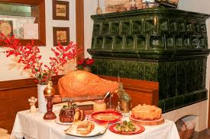
Praznovanje VELIKE NOČI na Slovenskem
Običaji in navade

Slide 2

VELIKA NOČ-najpomembnejši krščanski praznik
Običaji se razlikujejo od države do države.
Praznujemo Jezusovo vstajenje od mrtvih.
Že od nekdaj velika noč v domove prinaša veselje in upanje.
Datum praznovanja je premakljiv, kar pomeni, da ni vsakič na isti datum.

Slide 3
OBIČAJI ob veliki noči
40 dni pred veliko nočjo se začne postni čas.
Četrtek pred veliko nočjo je zadnji dan, ko je še dovoljeno opravljati dela za zemlji. Do takrat je potrebno opraviti tudi spomladansko čiščenje, saj mora biti hiša na veliko noč čista in pospravljena.
Po tradiciji je na veliki petek zapovedan strogi post (brez uživanja mesa in mesnih izdelkov).
V soboto dopoldne se pripravi velikonočne jedi, ki se jih popoldne nese k blagoslovu.
V nedeljo je slovesni velikonočni zajtrk.
Zajtrk je slovesen, poln hvaležnosti in spoštovanja.

Slide 4
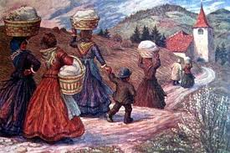
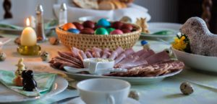

Slide 5
SIMBOLI velike noči
Velikonočna jajca ali pirhi. Nekoč so bili pirhi obarvani rdeče, saj so simbol vstajenja ali kaplje krvi, jajce pa predstavlja tudi vstajenje. Piščanec skozi jajčno lupino vstopi v nov svet, prav tako pa je iz groba vstal tudi Jezus.
Hren, ki simbolizira žeblje.
Potico, ki simbolizira trnovo krono.
Velikonočno šunko, ki simbolizira Kristusovo telo.
Na Primorskem in v Istri za veliko noč pripravijo pinco, sladek kruh, ki spominja na potico.
Zanimivo je, da med velikonočne simbole sodi tudi pomaranča, ki simbolizira pijačo, ki so jo ponudili Kristusu pred smrtjo (v resnici je šlo za gobo, namočeno v kis).

Slide 6
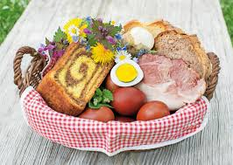
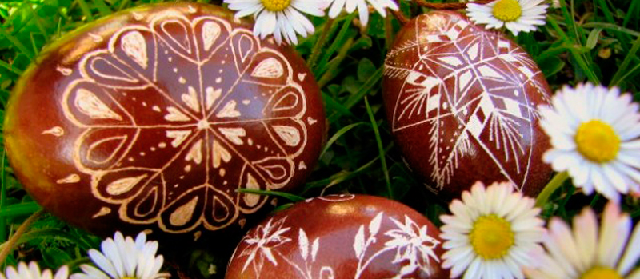

Slide 7
IGRE s pirhi
Igre s pirhi so velik del velikonočnih navad v Sloveniji.
Najbolj znane igre so sekanje in zbijanje pirhov, pa tudi valicanje.
Igram so prisostvovali tako otroci, kot tudi mladostniki in odrasli.
Igrali so jih v nedeljo zjutraj po maši ali v ponedeljek v vasi oziroma pred cerkvijo.
V 90. letih 20. stoletja je v Sloveniji ponovno postalo priljubljeno ciljanje pirhov.
Igre s pirhi so pričele zamirati po 2. svetovni vojni.

Slide 8
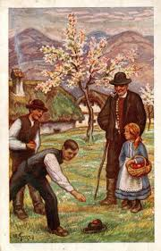
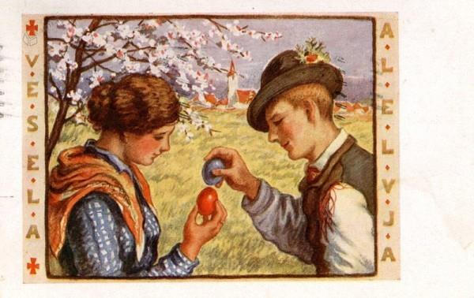
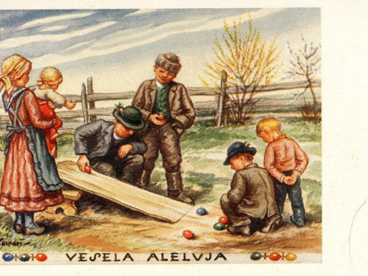
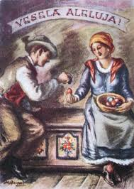

Slide 9
Zanimivost – velikonočne vraže
V sodobnem času skorajda ne poznamo več vraž, v katere so ljudje nekoč verjeli.
Vraže, značilne za veliko noč:
- Na veliki petek se perilo ne sme sušiti (viseti), saj takrat na križu visi Jezus.
- Če se da na veliki petek govedu palmove vejice, bodo krave imele več mleka.
- Drevo, ki že več let ni obrodilo sadov, se mora na veliki petek obložiti s kamenjem. Ob tem naj bi govorili »Če ne daješ nobenih plodov, pa nosi kamenje!«
- Na veliki petek mora gospodinja nekaj posaditi.
- Na velikonočni ponedeljek lahko zunaj hodiš bos, pa se ne boš prehladil.

Slide 10
Viri in literatura:
https://www.slovenec.org/2018/03/21/slovenski-ljudski-obicaji-cvetna-nedelja-velika-noc-in-binkosti/
http://okusno.je/priloznostno/prazniki/velika-noc/velika-noc.html
https://encrypted-tbn0.gstatic.com/images?q=tbn%3AANd9GcT1rlI0cjXTMh6Rr2Q-_6o1Z7vrZDxwIomZ6s7wppqyUAdtveBw&usqp=CAU
https://abstinent.si/wp-content/uploads/2018/03/velikanoc.jpg
https://encrypted-tbn0.gstatic.com/images?q=tbn%3AANd9GcR53wu6rRGxHD9BW3yLSwh_GjDjZRXJD6HBTwVqFo3k60RhfR9m&usqp=CAU
https://www.grosuplje.si/dogodek/129171
https://www.kamra.si/images/zoo_cache/201602/13621_197813202_0a80df442bb4f51306dbec2ebafd8761.jpg

